Slide 1
LUCRARE DE LICENȚĂ · AGRICULTURĂ
Influența fertilizării asupra producției de porumb
Absolvent: Mihai Stoica (nume fictiv)
Coordonator științific: Conf. univ. dr. Daniela Petrescu (nume fictiv)
FACULTATEA DE AGRICULTURĂ · Craiova, 2026
Exemplu fictiv cu date simulate · Ai nevoie de ajutor cu lucrarea ta? licenta-disertatie-romania.com/contact
Notes:
Prezintă-te și spune titlul lucrării. Susținerea durează de obicei 10-15 minute; verifică timpul cerut de comisia ta.

Slide 2
Problema studiată
Azotul este factorul cu cel mai mare efect asupra producției de porumb
1
Dozele mari cresc costurile și pierderile de nitrați
2
Întrebarea: ce doză aduce cea mai mare producție și cel mai bun profit?
3
Exemplu fictiv cu date simulate · Ai nevoie de ajutor cu lucrarea ta? licenta-disertatie-romania.com/contact
Notes:
Un minut: de ce contează doza de azot pentru fermier și pentru mediu. Spune întrebarea de cercetare.

Slide 3
Obiective
O1
O2
O3
Producția la cinci variante de fertilizare
Elementele de productivitate
Varianta cu cea mai bună eficiență economică
Exemplu fictiv cu date simulate · Ai nevoie de ajutor cu lucrarea ta? licenta-disertatie-romania.com/contact
Notes:
Prezintă cele trei obiective. La final vei răspunde la fiecare, în aceeași ordine.

Slide 4
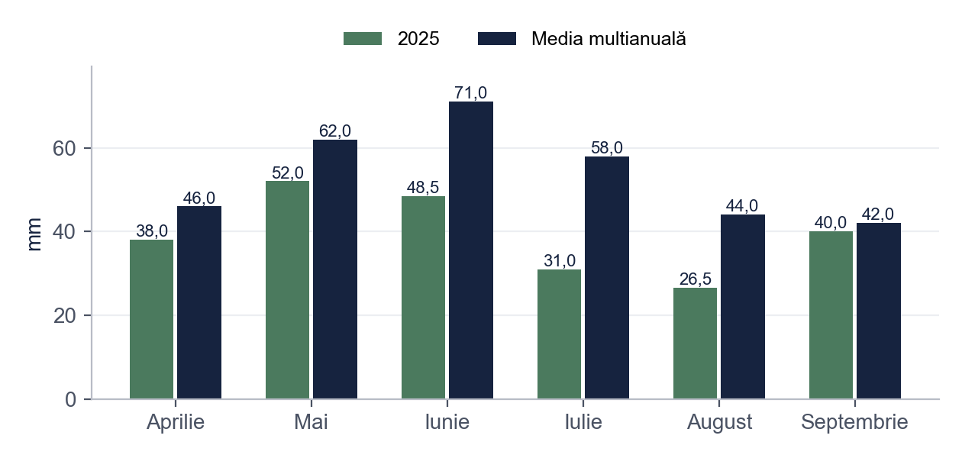
Condițiile anului 2025
Cernoziom cambic, pH 6,8
236 mm față de 323 mm media multianuală
Secetă în iulie–august
Exemplu fictiv cu date simulate · Ai nevoie de ajutor cu lucrarea ta? licenta-disertatie-romania.com/contact
Notes:
Insistă pe seceta din iulie și august: o vei folosi la interpretarea plafonării producției.

Slide 5
Material și metodă
5
4
20
variante de fertilizare
repetiții
parcele de 35 m²
Experiență monofactorială, ANOVA și metoda diferențelor limită
Exemplu fictiv cu date simulate · Ai nevoie de ajutor cu lucrarea ta? licenta-disertatie-romania.com/contact
Notes:
Explică schema experienței și ce ai măsurat la recoltare. Comisia întreabă des de ce ai ales aceste doze.

Slide 6
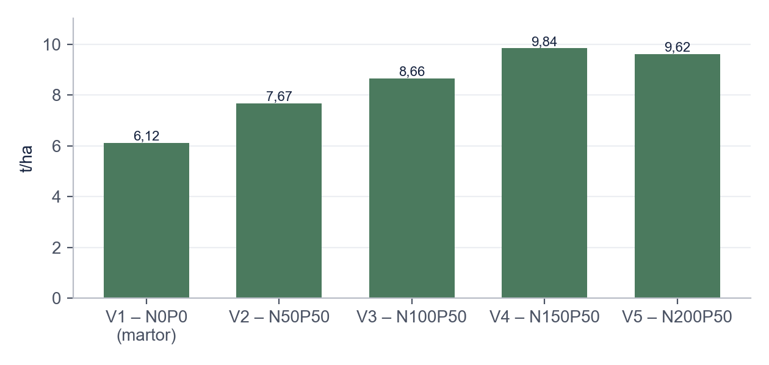
Producția pe variante
De la 6,12 la 9,84 t/ha
F(4, 15) = 50,31, p < 0,001
Plafonare peste 150 kg N/ha
Exemplu fictiv cu date simulate · Ai nevoie de ajutor cu lucrarea ta? licenta-disertatie-romania.com/contact
Notes:
Mesajul principal: producția crește cu doza de azot până la 150 kg/ha, apoi se plafonează.

Slide 7
Sporuri față de martor
Varianta | Producția (t/ha) | Producția relativă (%) | Diferența față de martor (t/ha) | Semnificația
V1 – N0P0 (martor) | 6,12 | 100,0 | – | Mt.
V2 – N50P50 | 7,67 | 125,3 | 1,55 | ***
V3 – N100P50 | 8,66 | 141,5 | 2,54 | ***
V4 – N150P50 | 9,84 | 160,8 | 3,72 | ***
V5 – N200P50 | 9,62 | 157,2 | 3,50 | ***
Toate sporurile sunt foarte semnificative; V5 nu diferă semnificativ de V4
DL 5% = 0,65 t/ha; DL 1% = 0,90 t/ha; DL 0,1% = 1,24 t/ha. Mt. = martor; *** diferență foarte semnificativă.
Exemplu fictiv cu date simulate · Ai nevoie de ajutor cu lucrarea ta? licenta-disertatie-romania.com/contact
Notes:
Explică pe scurt ce înseamnă DL 5%, 1% și 0,1% și cum citești stelele din tabel.

Slide 8
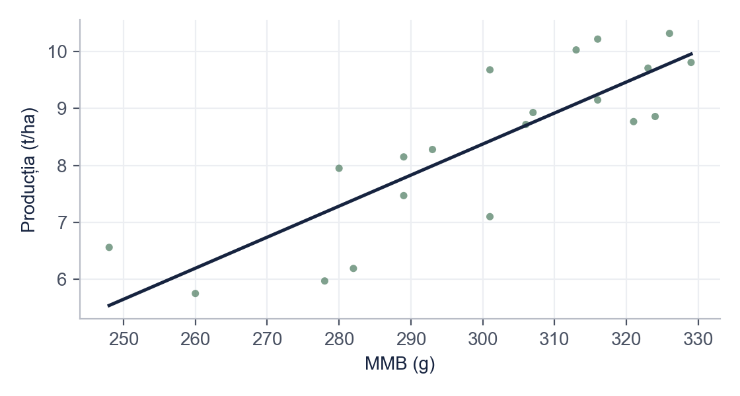
Elementele de productivitate
Producția corelează cu MMB: r = 0,84
Și cu numărul de boabe pe știulete: r = 0,78
Exemplu fictiv cu date simulate · Ai nevoie de ajutor cu lucrarea ta? licenta-disertatie-romania.com/contact
Notes:
Arată prin ce a crescut producția: boabe mai multe și mai grele.

Slide 9
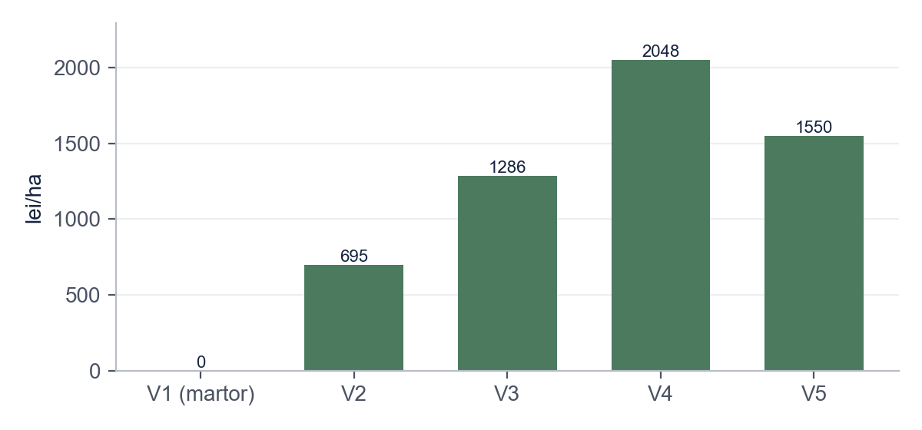
Eficiența economică
V4: 2 048 lei/ha profit suplimentar
18,6 kg boabe / kg s.a.
La V5 costul nu se mai recuperează
Exemplu fictiv cu date simulate · Ai nevoie de ajutor cu lucrarea ta? licenta-disertatie-romania.com/contact
Notes:
Precizează că prețurile sunt ipotetice și că recomandarea ține cont și de profit, nu doar de producție.

Slide 10
Concluzii și recomandări
Fertilizarea crește semnificativ producția
1
Doza optimă în anul secetos 2025: N150P50, azot fracționat
2
Experiența trebuie repetată încă doi ani
3
Exemplu fictiv cu date simulate · Ai nevoie de ajutor cu lucrarea ta? licenta-disertatie-romania.com/contact
Notes:
Răspunde la cele trei obiective și încheie cu recomandarea pentru fermieri. Mulțumește comisiei.

Slide 11
Întrebări probabile ale comisiei
De ce ați folosit amplasarea complet randomizată și nu blocuri randomizate?
Terenul a fost uniform (aceeași cultură premergătoare, aceeași lucrare a solului), iar parcelele au fost mici și apropiate. Pe un teren neuniform aș fi folosit blocuri.
Ce înseamnă DL 5% și cum ați calculat-o?
Este diferența minimă dintre două medii considerată semnificativă la pragul de 5%. Se calculează din eroarea din ANOVA și din numărul de repetiții.
Puteți recomanda doza N150P50 pe baza unui singur an?
Doar cu prudență: anul 2025 a fost secetos. Într-un an ploios doza optimă ar putea fi mai mare, de aceea propun continuarea experienței.
De ce nu ați aplicat potasiu?
Solul este bine aprovizionat cu potasiu (190 ppm K-AL), iar în aceste condiții porumbul nu răspunde de obicei la fertilizarea cu potasiu.
Exemplu fictiv cu date simulate · Ai nevoie de ajutor cu lucrarea ta? licenta-disertatie-romania.com/contact
Notes:
Slide ascuns: nu apare la prezentare. Pregătește răspunsurile cu voce tare înainte de susținere.
Întrebare: De ce ați folosit amplasarea complet randomizată și nu blocuri randomizate?
Răspuns: Terenul a fost uniform (aceeași cultură premergătoare, aceeași lucrare a solului), iar parcelele au fost mici și apropiate. Pe un teren neuniform aș fi folosit blocuri.
Întrebare: Ce înseamnă DL 5% și cum ați calculat-o?
Răspuns: Este diferența minimă dintre două medii considerată semnificativă la pragul de 5%. Se calculează din eroarea din ANOVA și din numărul de repetiții.
Întrebare: Puteți recomanda doza N150P50 pe baza unui singur an?
Răspuns: Doar cu prudență: anul 2025 a fost secetos. Într-un an ploios doza optimă ar putea fi mai mare, de aceea propun continuarea experienței.
Întrebare: De ce nu ați aplicat potasiu?
Răspuns: Solul este bine aprovizionat cu potasiu (190 ppm K-AL), iar în aceste condiții porumbul nu răspunde de obicei la fertilizarea cu potasiu.

Slide 12
Vă mulțumesc pentru atenție!
Întrebări?
Exemplu fictiv cu date simulate · Ai nevoie de ajutor cu lucrarea ta? licenta-disertatie-romania.com/contact
Notes:
Mulțumește comisiei și coordonatorului. Pregătește din timp răspunsuri la 3-4 întrebări probabile despre metodă și limite.

